Slide 1
股海導航者
指導教授：滕元翔教授
資工四A 411018264：李怡瑩
資工四A 411017763：陳嘉瑄
資工四A 411030452：鍾承芳

Slide 2
開發框架選擇
選擇 Vue 和 Laravel 作為開發框架的原因如下：
高性能和靈活性：Vue 提供良好的性能和可擴展性，允許開發者構建大型應用和單頁應用程序 (SPA)。
雙向數據綁定：Vue 支持雙向數據綁定，使得數據和 DOM 元素能夠即時同步，有助於提高開發效率。
現代 PHP 框架：Laravel 是一個功能豐富且直觀的 PHP 框架，具有簡單的語法和豐富的內置功能，如身份驗證、路由和會話處理。
內建工具與功能：Laravel 提供 Eloquent ORM、Blade 模板引擎、隊列、任務調度器等，幫助開發者快速構建功能完整的應用。

Slide 3
流程圖概念
用戶 → 前端 (Vue.js)：用戶在界面中輸入想查詢的股票代碼或名稱。
前端 → 後端 (API 請求)：前端將用戶輸入的股票查詢條件發送至後端。
後端 (Laravel) → 外部股票 API：後端收到請求後，與外部 API（如 Alpha Vantage、Yahoo Finance）建立連接並發出查詢請求。
外部股票 API → 後端：外部 API 回傳股票數據至後端。
後端 → MongoDB：可選擇將查詢結果存入 MongoDB，以供後續分析或緩存優化。
後端 → 前端 (API 回應)：後端將股票數據回傳給前端。
前端 → 用戶：將股票數據顯示在用戶介面上。

Slide 4
收集新聞文本
BERT模型
調整後的收盤價
收集歷史股價
LSTM與GRU模型

Slide 5
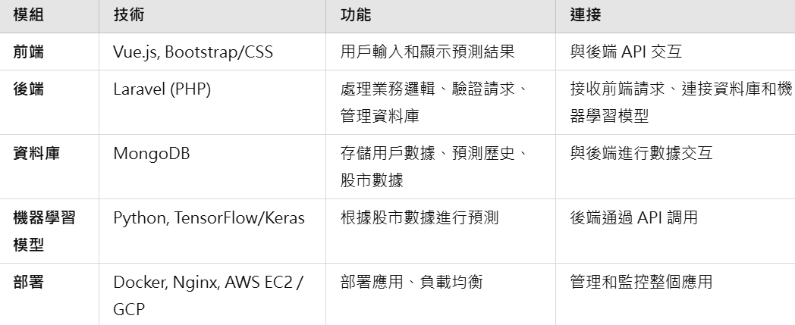
系統架構

Slide 6
UI 設計
藍色主題：藍色傳遞穩定與信任感，符合股市分析的專業形象。
淺藍色背景：清新簡潔，強調透明與易讀性，適合股市數據展示。
互動效果：列表項目懸停時的背景變化和上浮效果，象徵股市的動態變化。
直觀導航：簡潔的側邊欄設計，方便用戶快速查找所需信息。

Slide 7
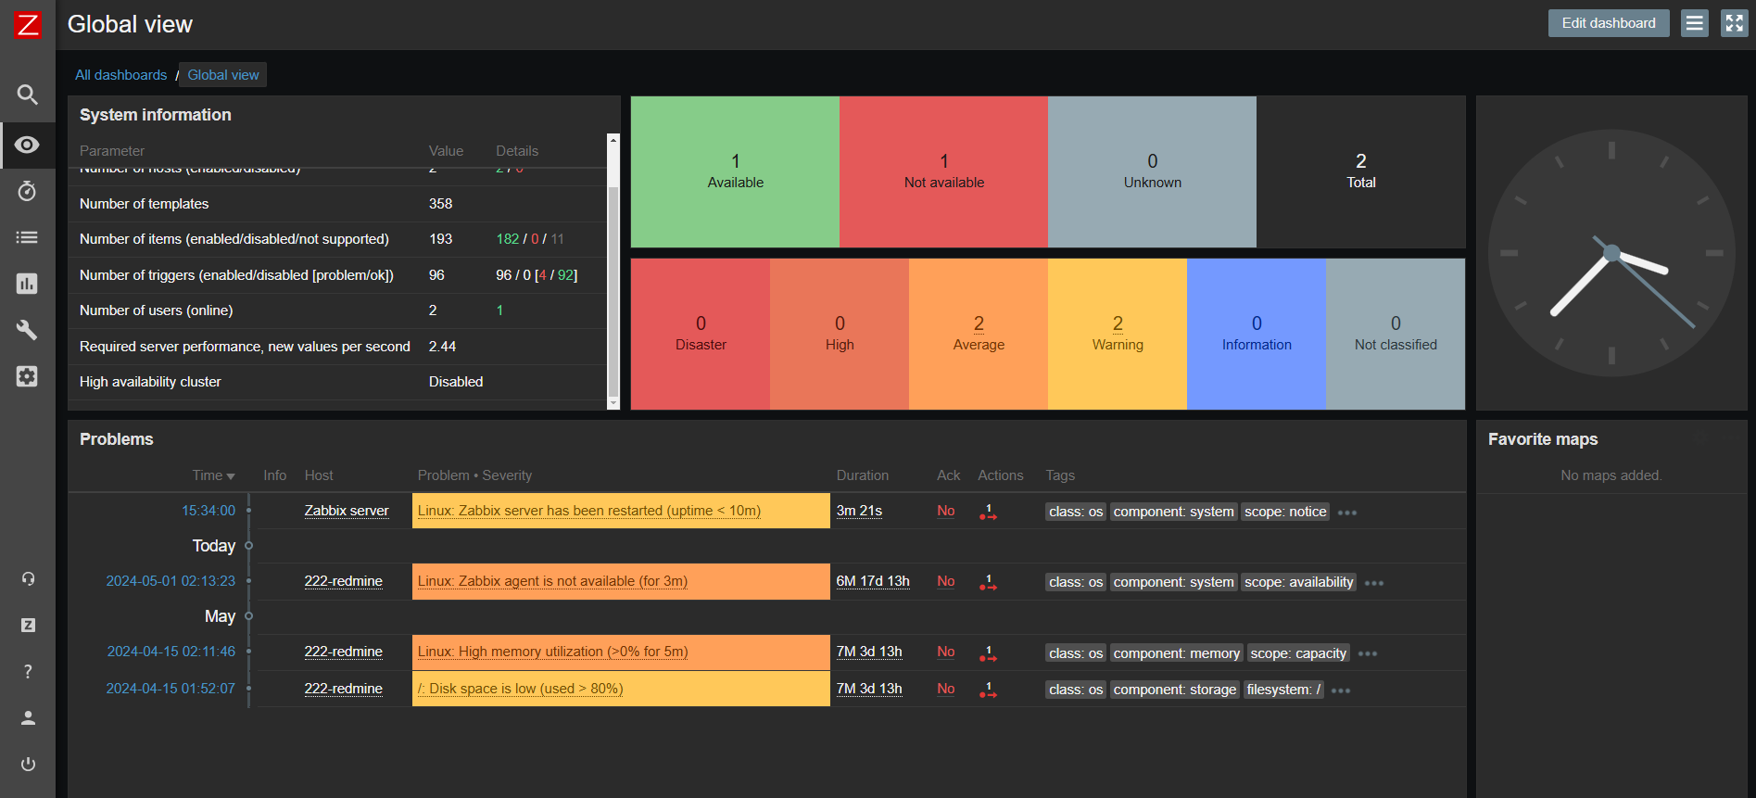
系統監控

Slide 8
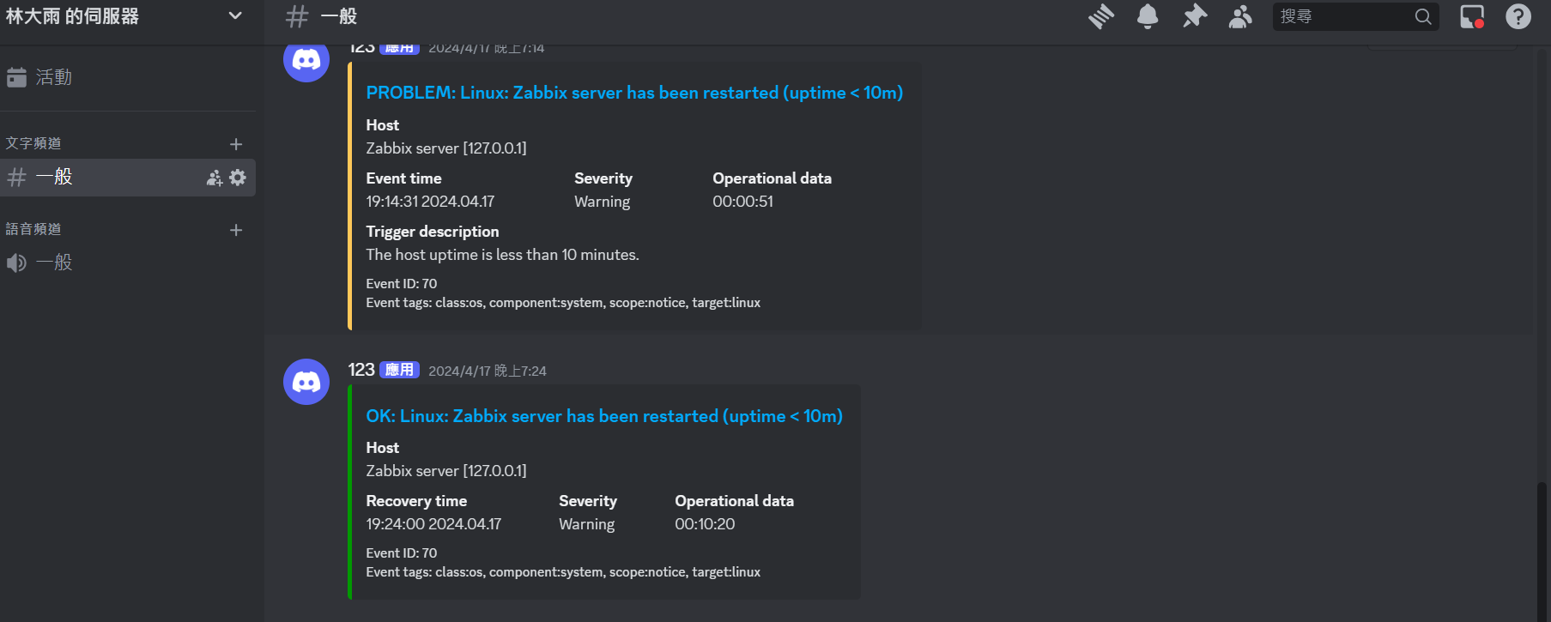
系統監控

Slide 9
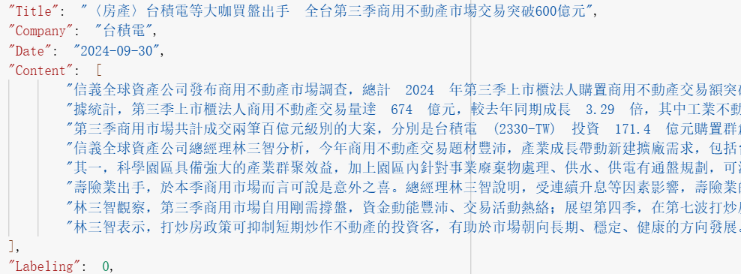
數據收集

Slide 10
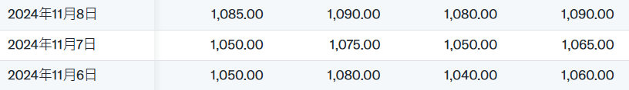
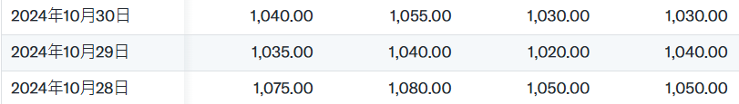

Slide 11
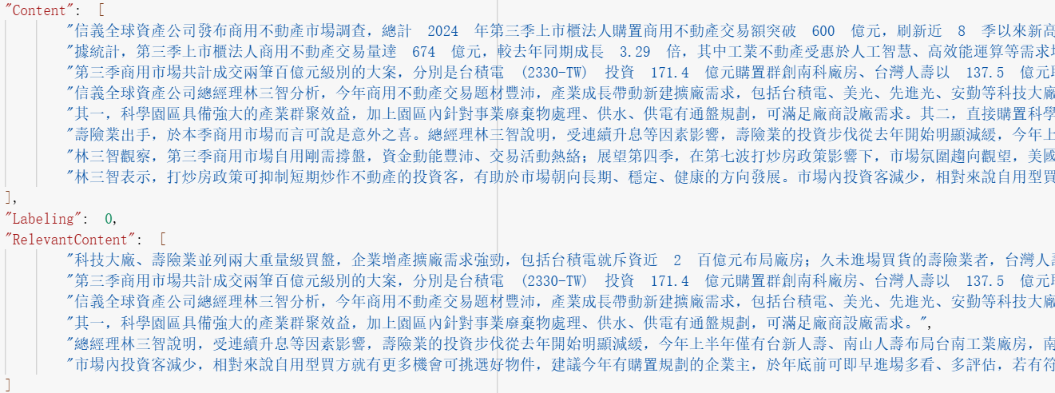
文本關鍵詞擷取

Slide 12


資料清洗

Slide 13
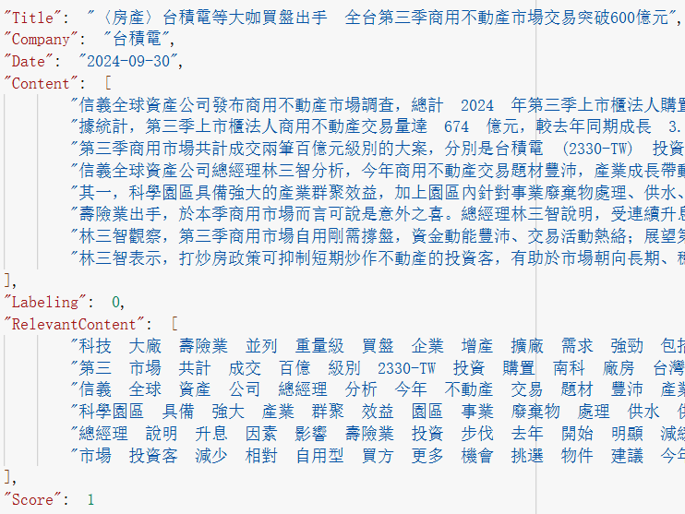
數據集
Title | 新聞標題
Company | 公司名稱
Date | 新聞發布日期
Content | 新聞文本內容
Labeling | 新聞標籤
RelevantContent | 提取完關鍵詞並清洗
Score | 情緒分數

Slide 14
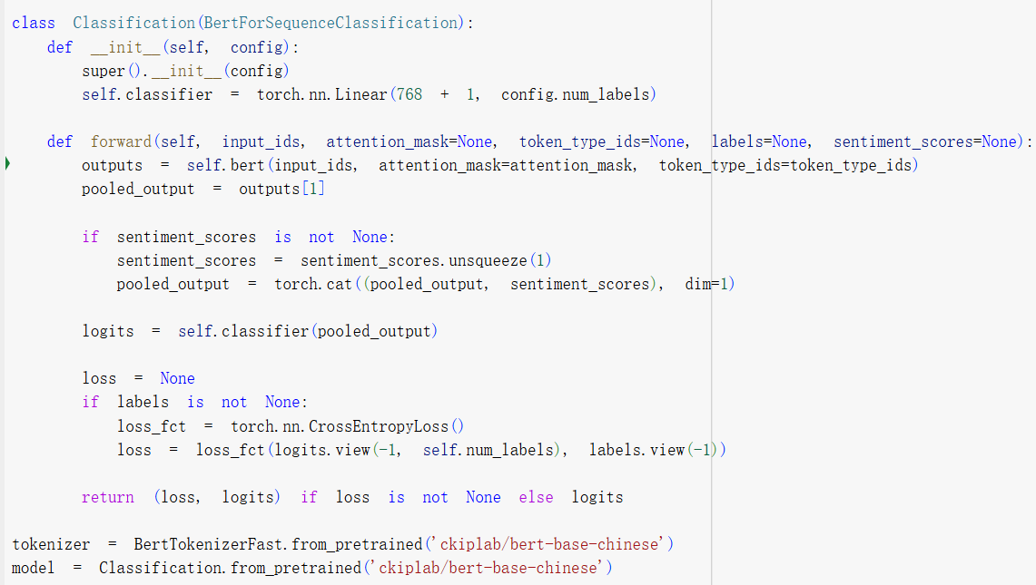

Slide 15
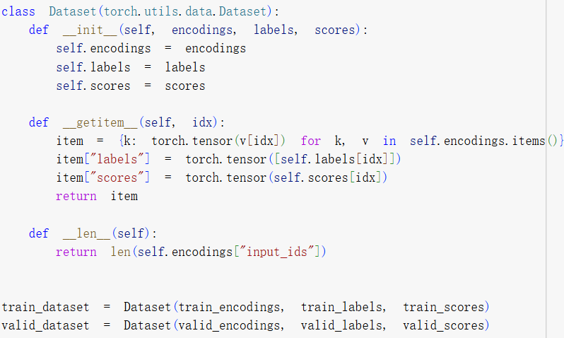

Slide 16
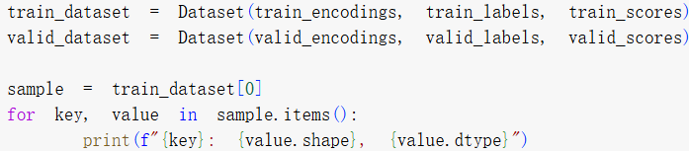
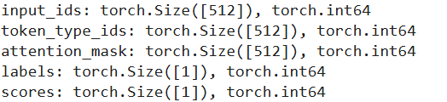

Slide 17
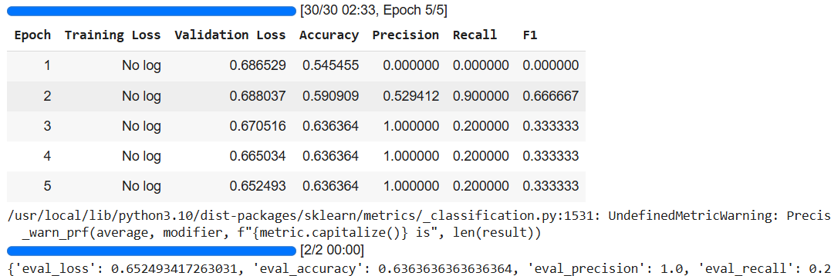
新聞文本加入情緒向量

Slide 18
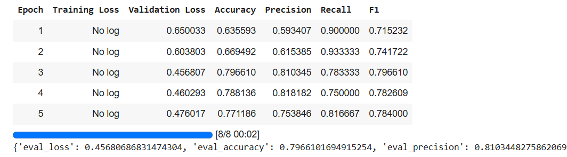
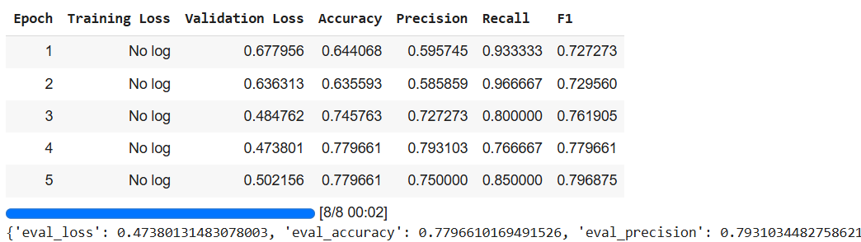
不加入情緒向量對比加入情緒向量

Slide 19
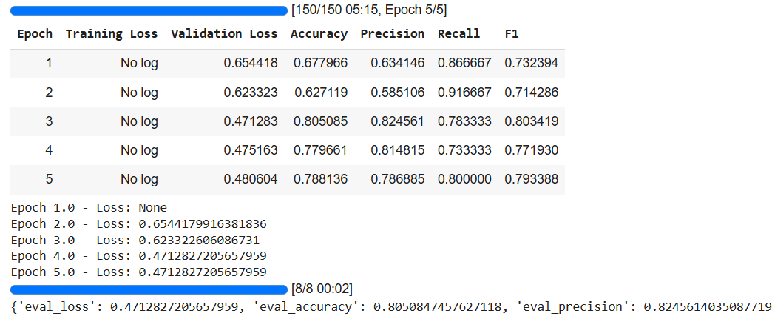
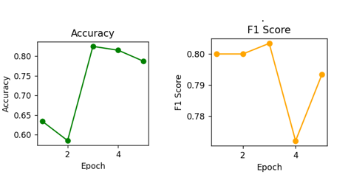
關鍵詞擷取以及加入情緒分數—最佳結果

Slide 20
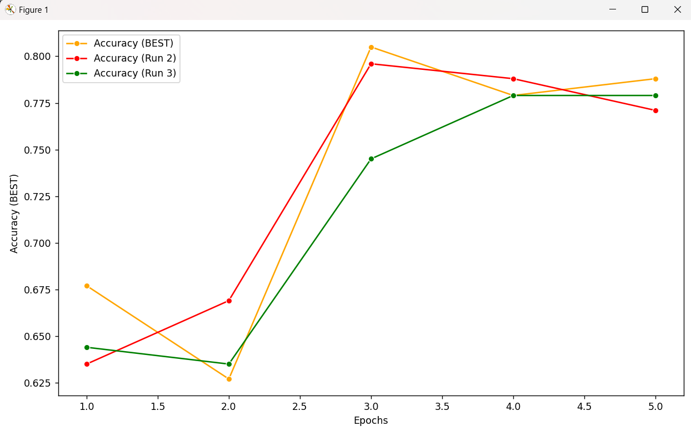

Slide 21
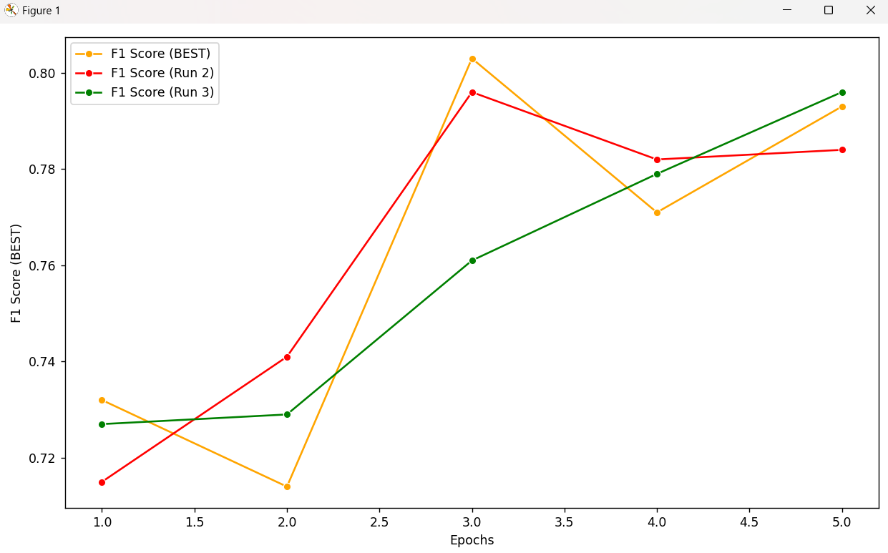

Slide 22
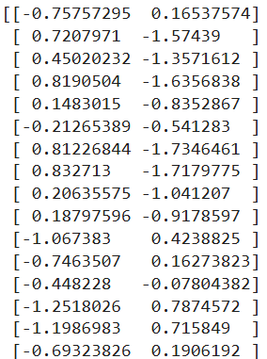
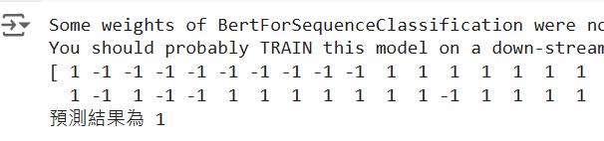
模型輸出

Slide 23
數據處理
預測公司 : 台積電、廣達、聯發科、世芯和台達電等公司
技術指標 : 計算 EMA、RSI 、和波動率等特徵
處理缺失值 : 技術指標一開始會缺乏數據、交易日不連續等問題
資料標準化 : 將數據縮放到 [0, 1] 範圍以減少數據差異來提升準確率

Slide 24
特徵工程
EMA : 20日指數移動平均線, 用於平滑短期價格波動
RSI : 14日相對強弱指標, 衡量價格變動的強度, 預測其反轉點
波動率 : 基於5日價格變動計算的標準差, 衡量價格變動幅度, 有助風險評估
日變動 : 反映市場的每日變動, 捕捉每日價格變動的幅度和方向

Slide 25
模型選擇
使用 LSTM 和 GRU 混合模型
LSTM優點 : 能記住長時間範圍的資訊, 捕捉股市長期走勢
LSTM缺點 : 計算複雜, 因此速度較慢, 無法快速適應短期變化而忽略短期特徵
GRU優點 : 擅長處理短期記憶, 結構較簡單, 因此訓練和預測速度較快
GRU缺點 : 預測精準度較低
結合 : 能同時處理長期和短期的依賴性, 減少訓練時間, 提升預測準確性

Slide 26
模型構建與訓練
LSTM 層 : 處理股票價格長期趨勢
GRU 層 : 捕捉短期波動, 提高模型的靈活性
Dropout 層 : 增加隨機斷連, 防止過度擬合
Dense 層 : 將前面提取出的特徵進一步處理, 並把其轉換為最終預測值
將數據分割為訓練集(85%)和測試集(15%)來進行訓練
使用 Early Stopping : 當模型在驗證集上的誤差在訓練多輪時不再下降甚至開始上升, 表示模型可能過度擬和

Slide 27
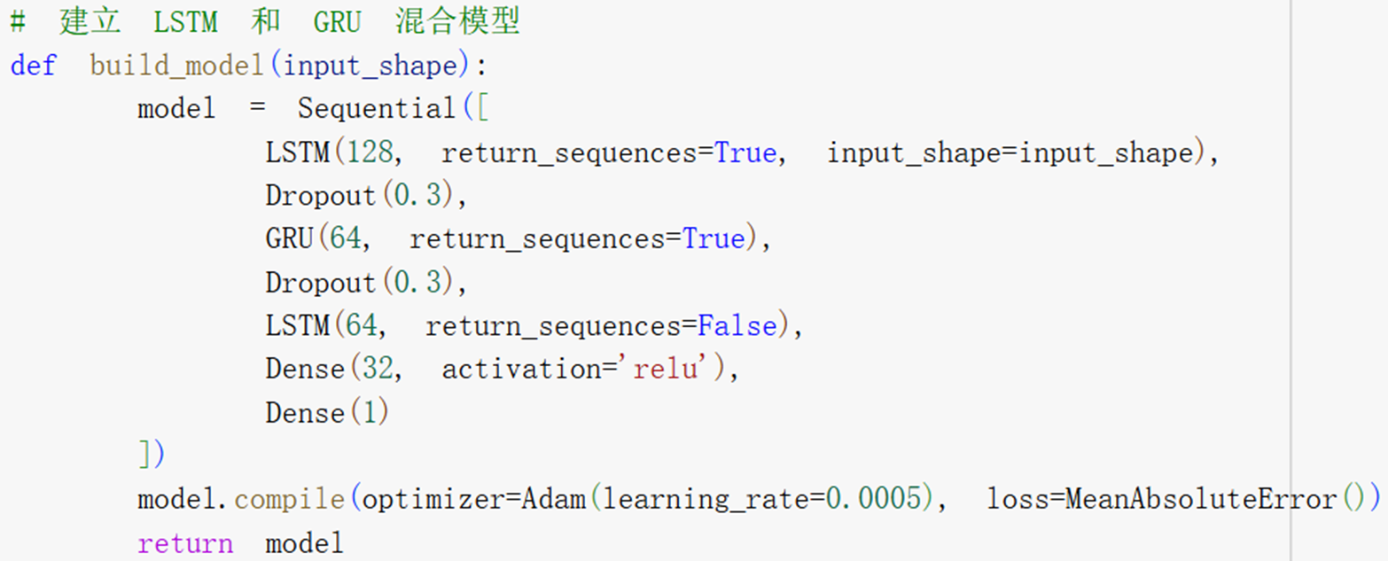
模型程式碼

Slide 28
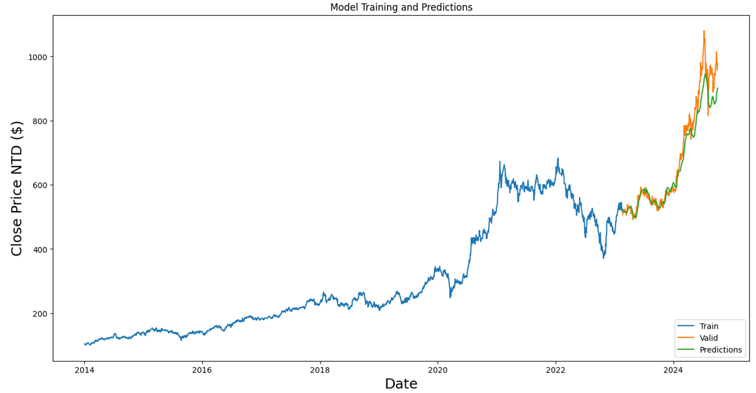
模型訓練集預測圖 – 台積電

Slide 29
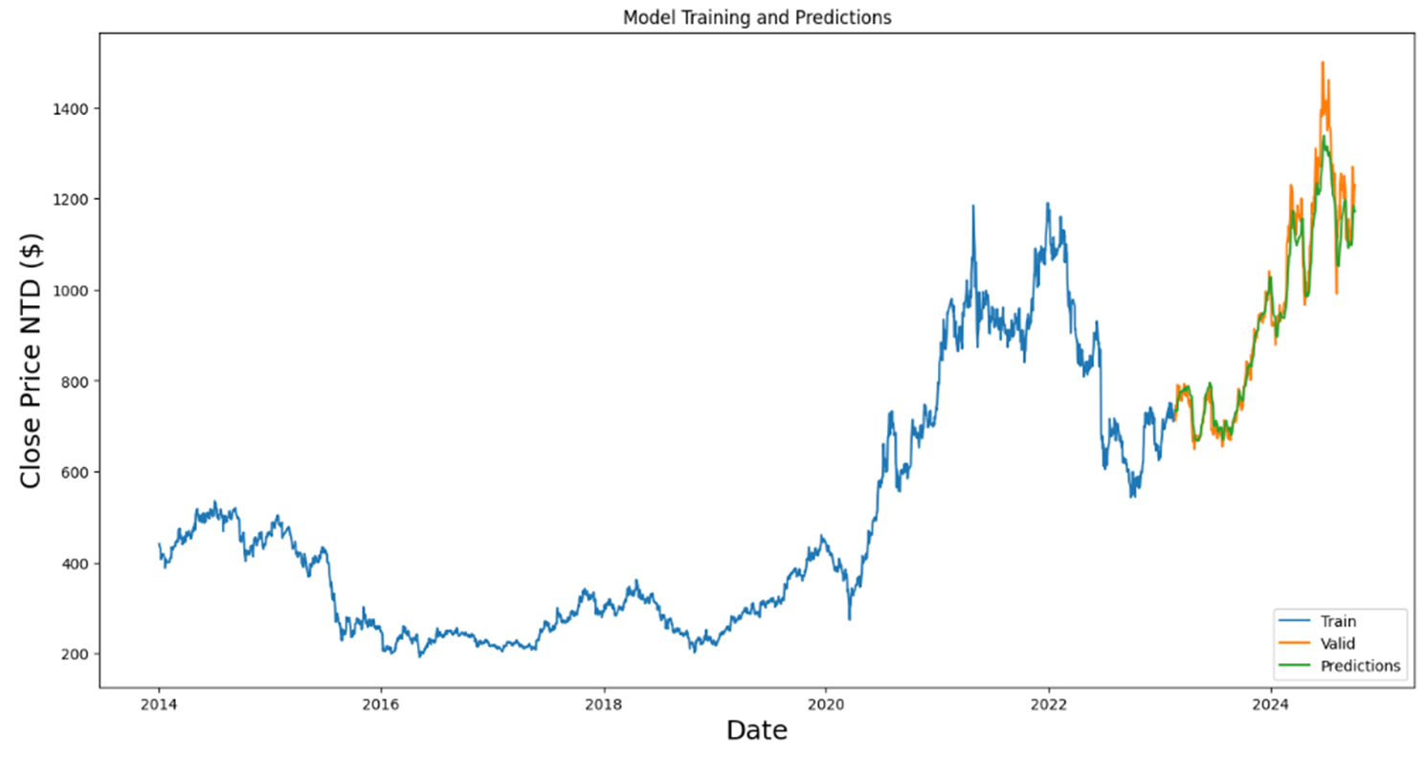
模型訓練集預測圖 – 聯發科

Slide 30

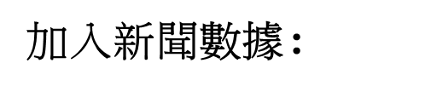
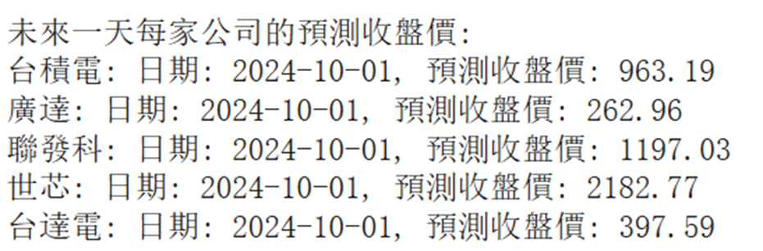
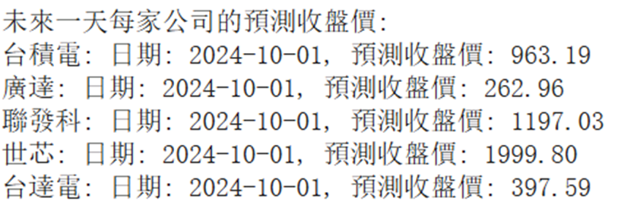

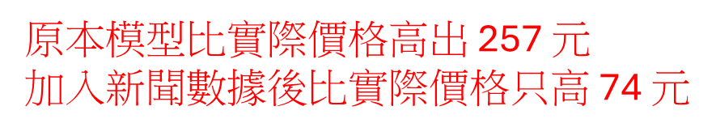
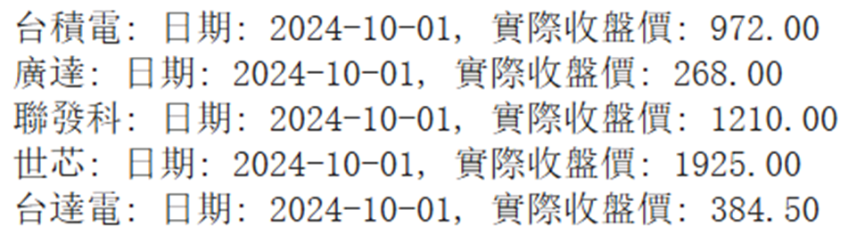
模型結果對比

Slide 31
謝謝各位評審委員

